Slide 1

糖尿病性视网膜病变诊断 Ⅲ
汇报时间：2025/03/27
2250944 谌乐俊杰
2250758 林继申
2251941 王成威

Slide 2
目录
CONTENTS
Part 01
数据集调研
Part 02
UNet 复现
Part 03
总结与展望
Part 04
参考文献

Slide 3
数据集调研
Dataset Survey

Slide 4
DRIVE (Digital Retinal Images for Vessel Extraction)
该数据集包含40张彩色眼底图像，分为训练集和测试集，每集各20张图像。每张图像的分辨率为768×584像素，8位彩色通道。数据集提供了手动标注的血管分割掩码，用于评估血管分割算法的性能。
特点：
图像数量较少，但标注质量高。
主要用于血管分割任务。
图像分辨率较低，适用于早期的图像处理算法。
应用：
主要用于视网膜血管分割算法的开发和评估。

Slide 5
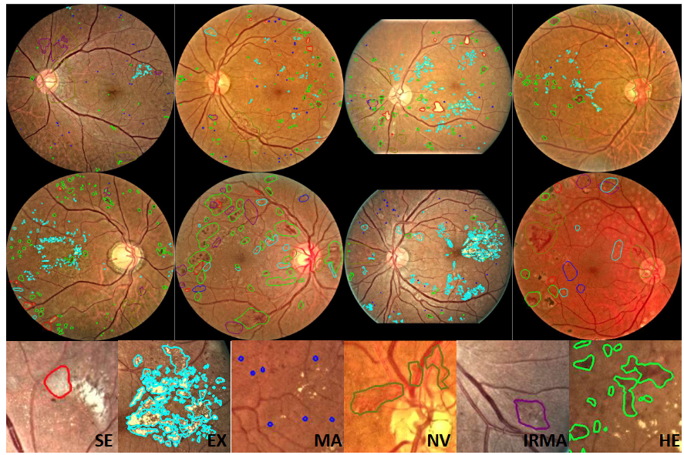
FGADR (Fine-Grained Annotated Diabetic Retinopathy Dataset)
该数据集共2,842张眼底图像，其中1,842张图像具有像素级的DR相关病变标注，1,000张图像具有图像级的DR分级标签。
特点：
数据集规模较大，标注精细。提供了像素级的病变标注，适合病变分割任务。图像级的分级标签可用于DR分级任务
应用：
用于DR病变分割、DR分级以及跨领域的迁移学习任务。

Slide 6
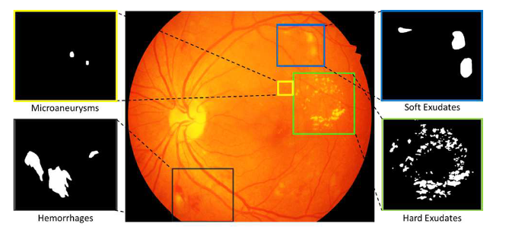
iDRiD (Indian Diabetic Retinopathy Image Dataset)
该数据集包含516张眼底图像，其中81张图像具有像素级的病变标注。数据集还提供了DR和糖尿病黄斑水肿（DME）的分级标签。
特点：
数据集规模较小，但标注质量高。
提供了像素级的病变标注和图像级的分级标签。
适用于DR病变分割和分级任务。
应用：
用于DR病变分割、DR分级以及糖尿病黄斑水肿的研究。

Slide 7
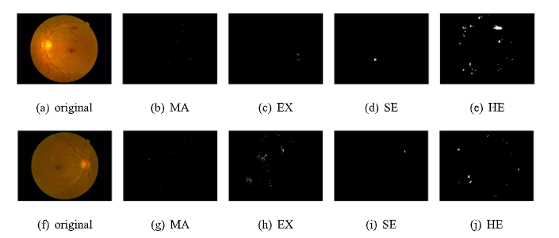
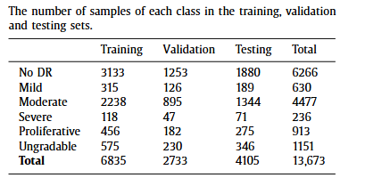
DDR (Diabetic Retinopathy Dataset from Nankai University)
该数据集包含13,673张眼底图像，其中757张图像具有像素级的病变标注，数据集还提供了图像级的DR分级标签，分为无DR、轻度、中度、重度和增殖性DR五个等级。
特点：
数据集规模较大，覆盖了多种DR严重程度。
提供了像素级的病变标注和图像级的分级标签。
适用于DR病变分割、分级和检测任务。
应用：
用于DR病变分割、DR分级以及病变检测任务。

Slide 8
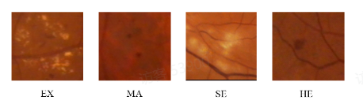
TJDR (Tongji Diabetic Retinopathy Dataset)
该数据集包含561张彩色眼底图像，来自同济大学附属同济医院。图像分辨率较高，部分图像分辨率为2,048×2,048像素，部分为3,912×3,912像素。数据集提供了像素级的病变标注，包括硬性渗出（EX）、出血（HE）、微血管瘤（MA）和软性渗出（SE）。
特点：
数据集规模适中，适合中等规模的研究和算法验证。
图像分辨率较高，适合高分辨率图像的算法研究。
提供了像素级的病变标注，标注质量高。
数据集涵盖了多种DR病变类型，适合多病变分割任务。
应用：
用于DR病变分割算法的开发和评估。

Slide 9
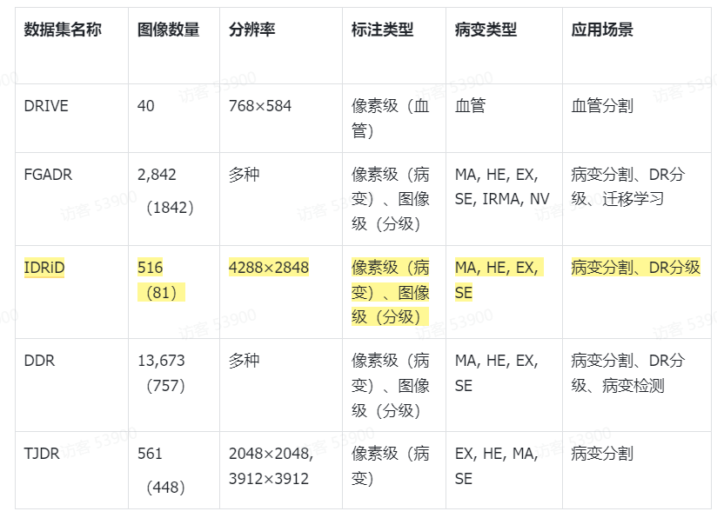
数据集比较
DRIVE数据集适合基础算法的研究。
FGADR和DDR数据集适合用于深度学习模型的训练和评估。
IDRiD数据集分辨率最高，适合小规模的研究和算法验证。
TJDR数据集图像分辨率高，适合高分辨率图像的算法研究。

Slide 10
UNet 复现
UNet Reconstruction

Slide 11
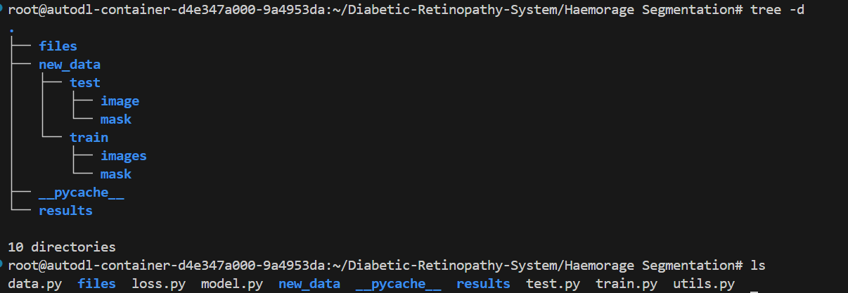
UNet 复现工作
分别识别出 MA，HE，EX，SE 这 四种 DR 引起的眼底损伤。
识别文件夹结构：
Microanuerism Segmentation
Haemorage Segmentation
Soft Exudate Segmentation
Hard Exudate Segmentation
Example

Slide 12

UNet 框架架构
UNet 是一个对称的编码器-解码器（Encoder-Decoder）结构，包含：
编码器（下采样）：逐步提取特征，降低分辨率。
解码器（上采样）：逐步恢复分辨率，结合编码器的特征进行精确分割。
跳跃连接（Skip Connections）：连接编码器和解码器的对应层，保留空间信息。

Slide 13
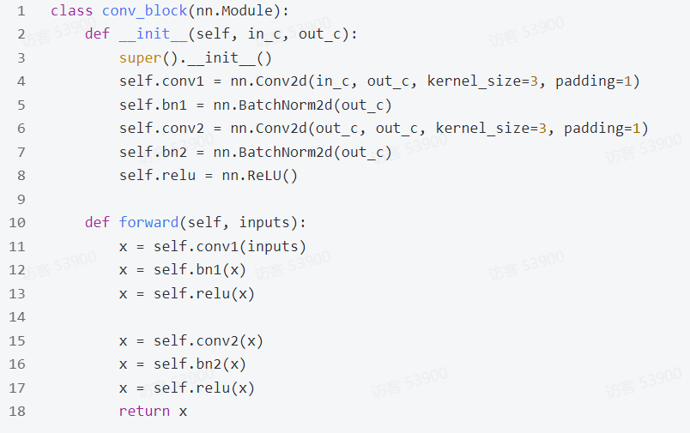
代码模块分析-conv_block（卷积块）
作用：进行两次 3x3 卷积 + BatchNorm + ReLU，提取特征。
输入：(B, in_c, H, W)
输出：(B, out_c, H, W)（分辨率不变）

Slide 14
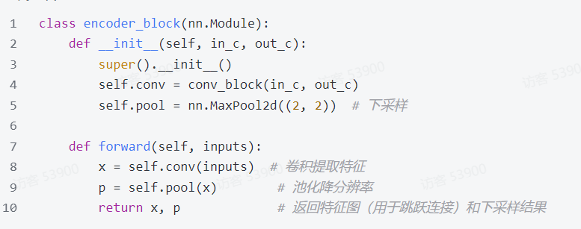
代码模块分析-encoder_block（编码器块）
作用：
先用 conv_block 提取特征。
再用 MaxPool2d 进行 2x2 下采样（分辨率减半）。
输入：(B, in_c, H, W)
输出：
x（跳跃连接用）：(B, out_c, H, W)
p（下采样后）：(B, out_c, H/2, W/2)

Slide 15
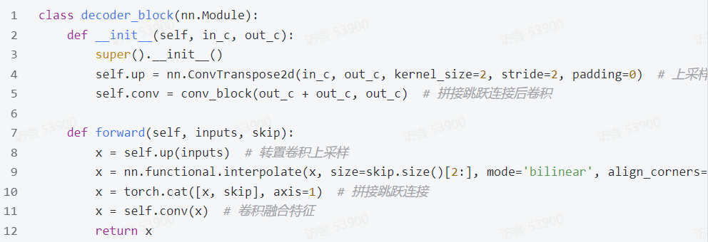
代码模块分析-decoder_block（解码器块）
作用：
上采样：用 ConvTranspose2d（转置卷积）恢复分辨率。
调整尺寸：用 interpolate 确保上采样后的尺寸与跳跃连接匹配。
拼接跳跃连接：将编码器的特征 skip 与上采样结果拼接（torch.cat）。
卷积融合：用 conv_block 混合特征。
输入：
inputs：(B, in_c, H, W)（来自上一解码层或瓶颈层）
skip：(B, out_c, H*2, W*2)（来自编码器的跳跃连接）
输出：(B, out_c, H*2, W*2)

Slide 16
关键点总结
编码器：逐步下采样，提取深层特征。
解码器：逐步上采样，结合跳跃连接恢复细节。
跳跃连接：解决信息丢失问题，提升分割精度。
输出层：1x1 卷积将特征映射为分割掩码。
UNet 实现适用于二分类分割任务（如医学图像中的病灶分割）。
如需多分类，可修改 outputs 的通道数并改用 softmax。

Slide 17
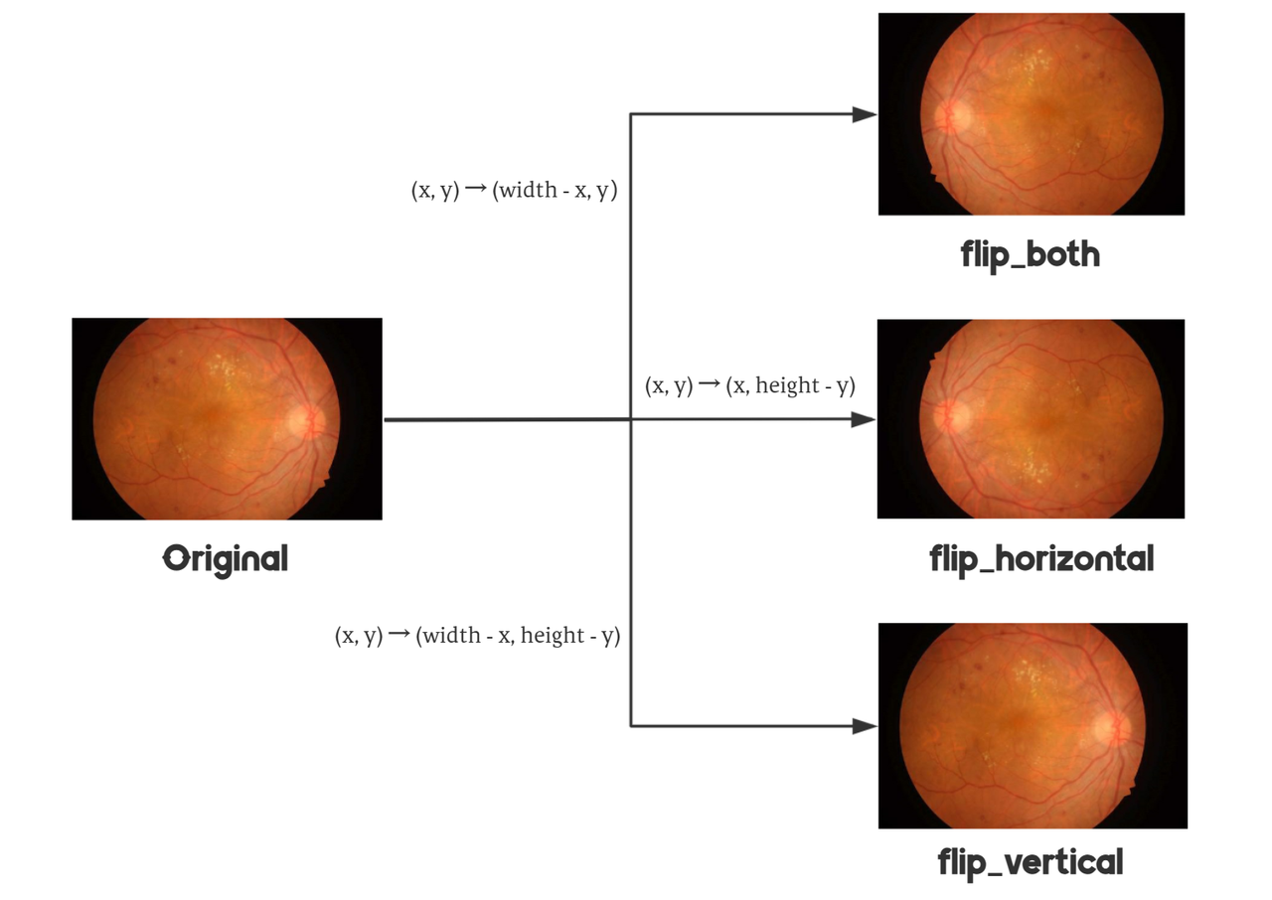
数据及优化方案
flip_horizontal（水平翻转）
flip_vertical（垂直翻转）
flip_both（同时水平+垂直翻转）
可以使数据集“变大”

Slide 18
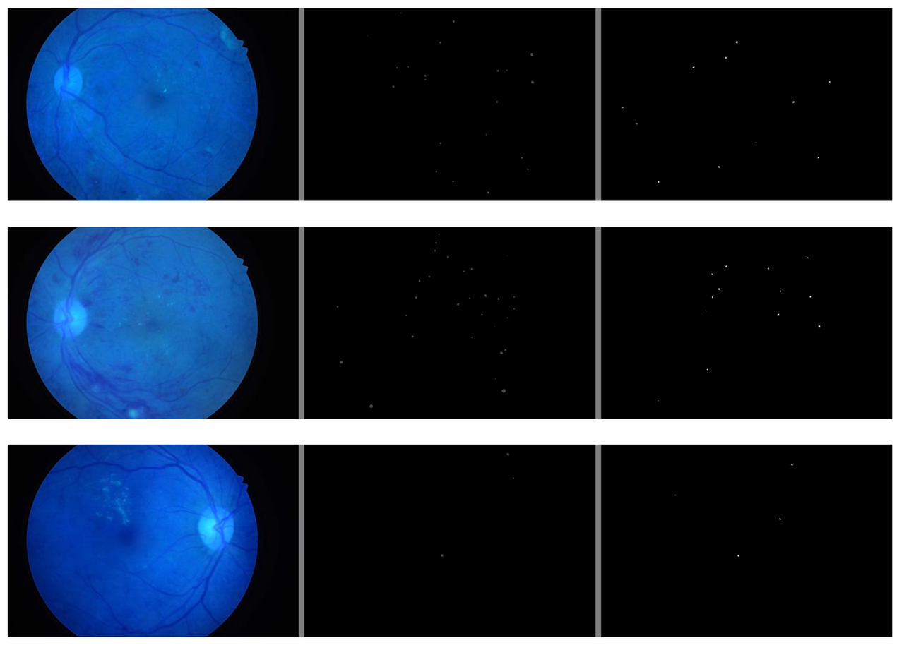
MA 训练结果

Slide 19
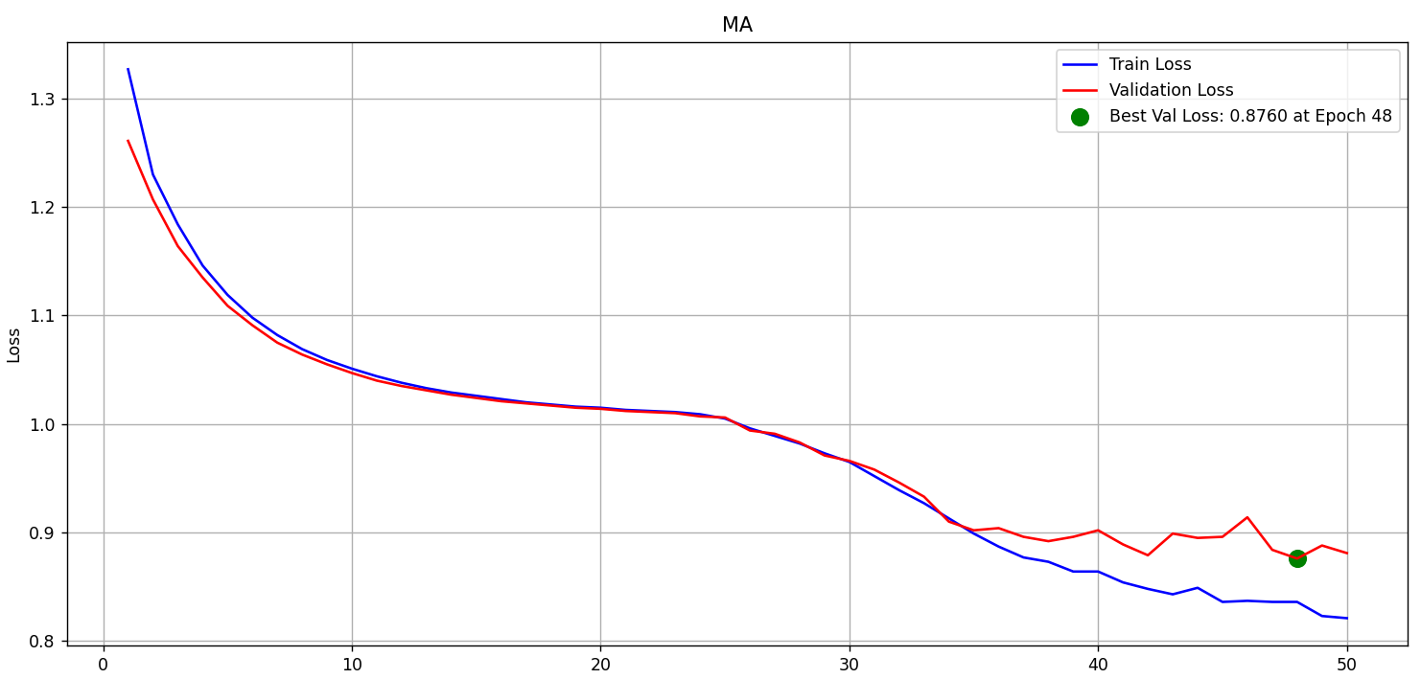
MA 训练结果

Slide 20
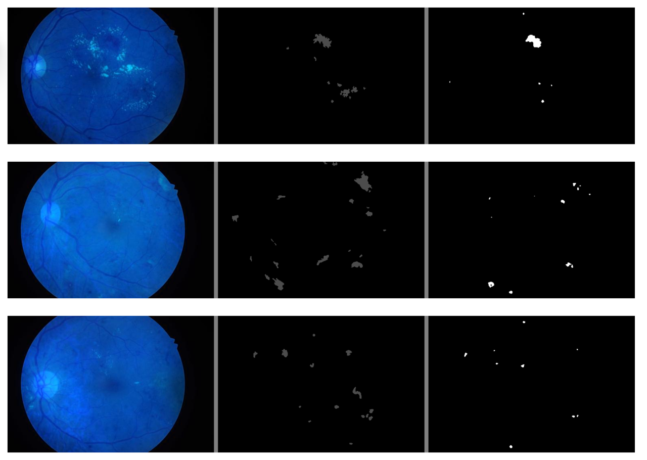
HE 训练结果

Slide 21
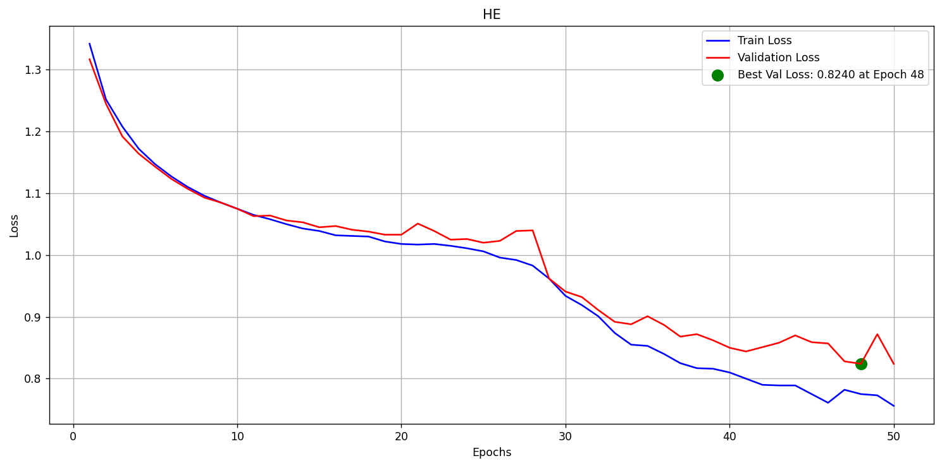
HE 训练结果

Slide 22
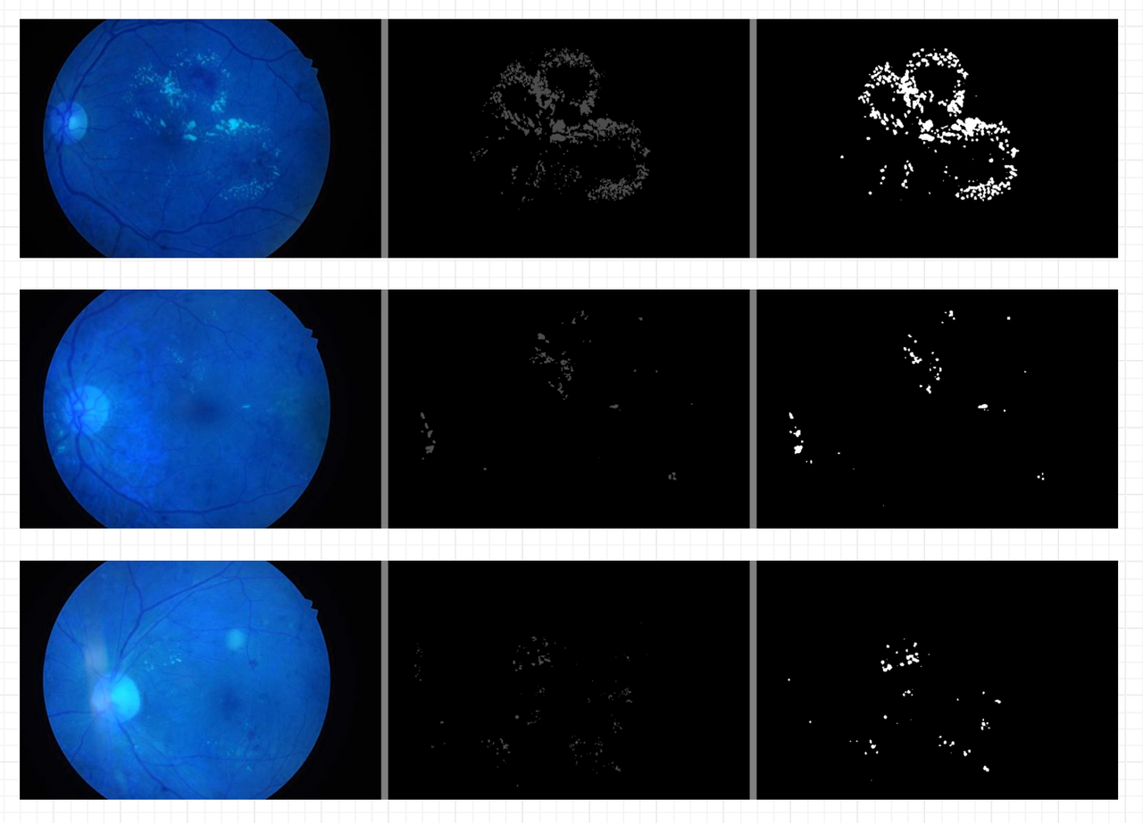
EX 训练结果

Slide 23
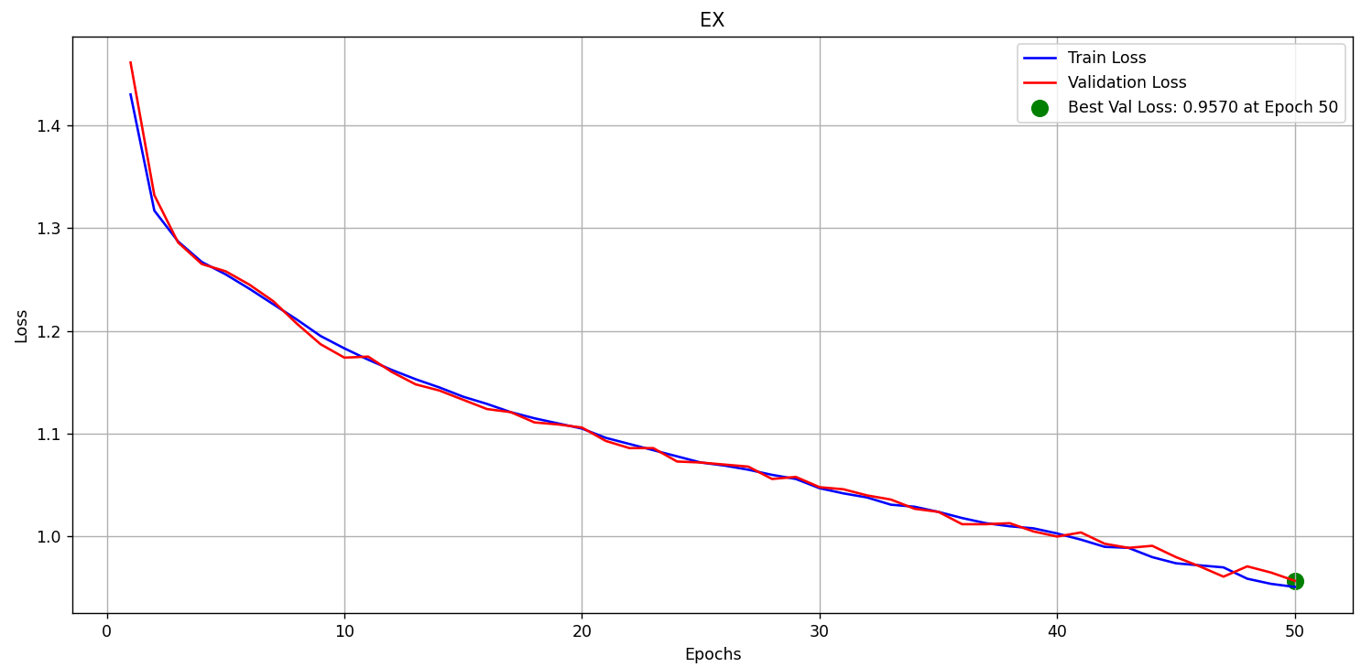
EX 训练结果

Slide 24
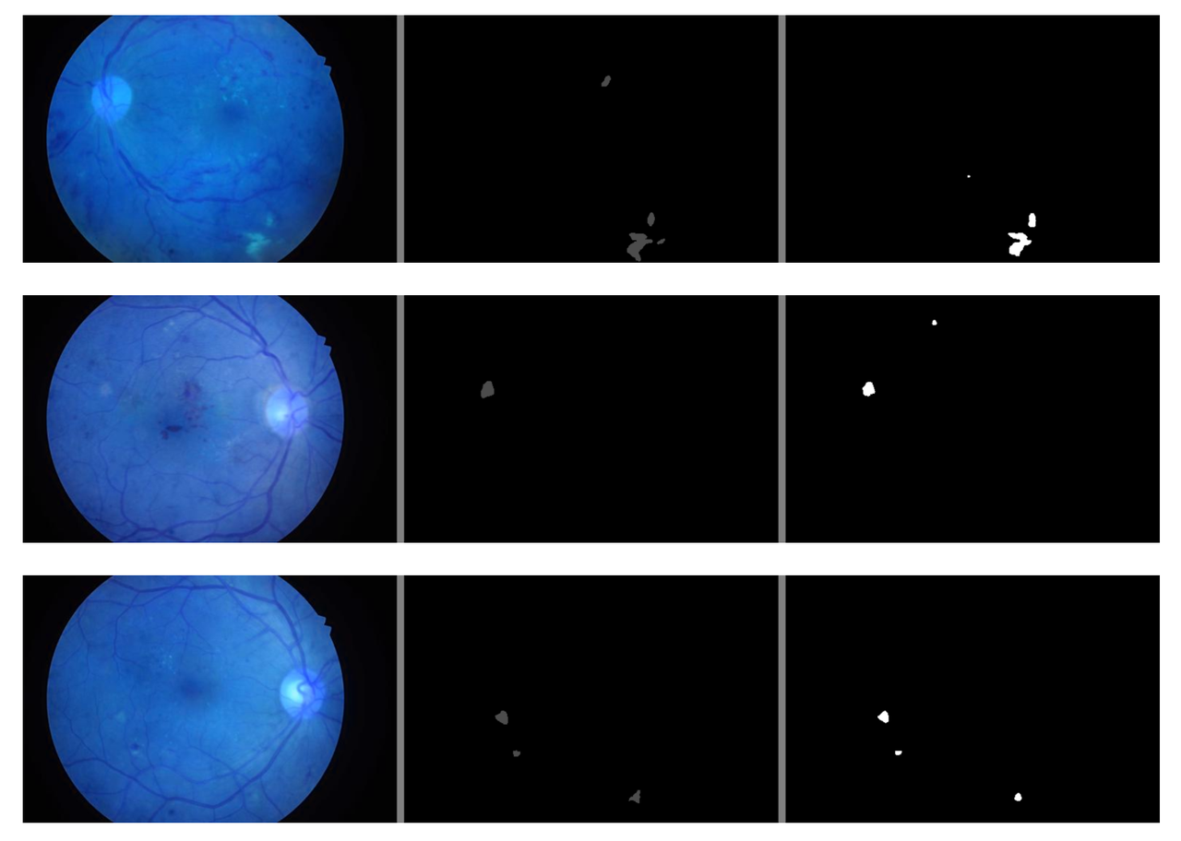
SE 训练结果

Slide 25
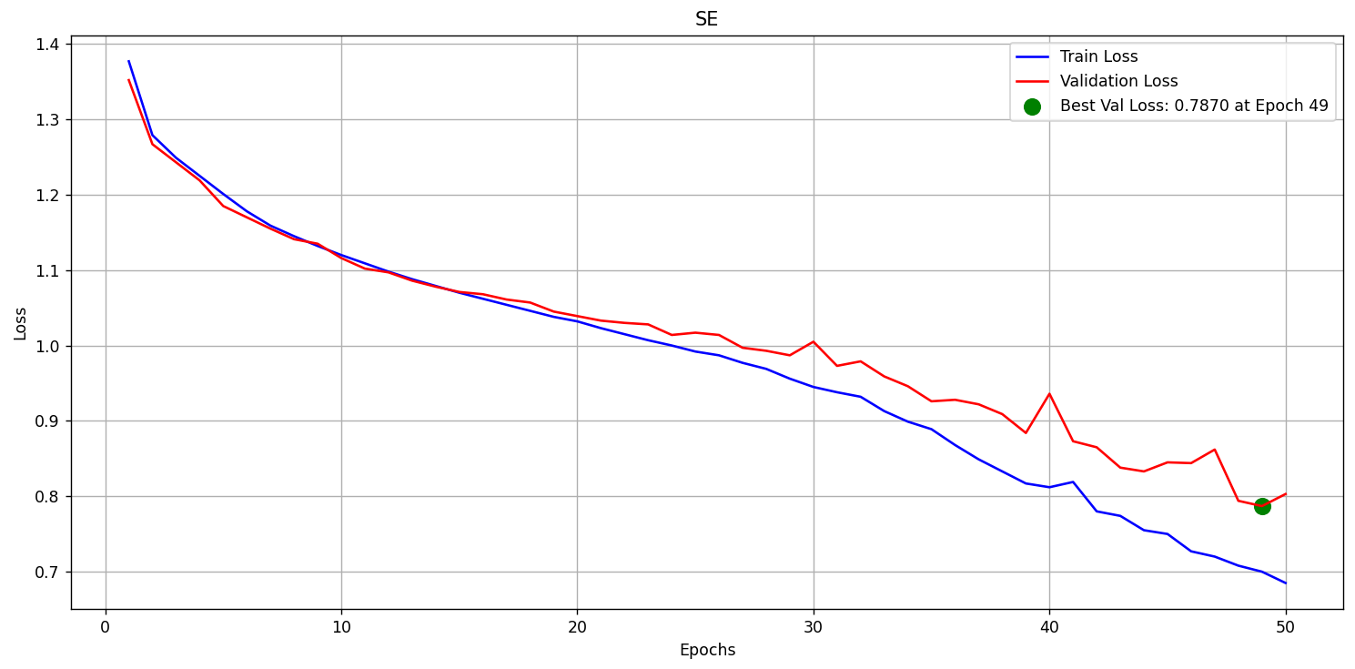
SE 训练结果

Slide 26
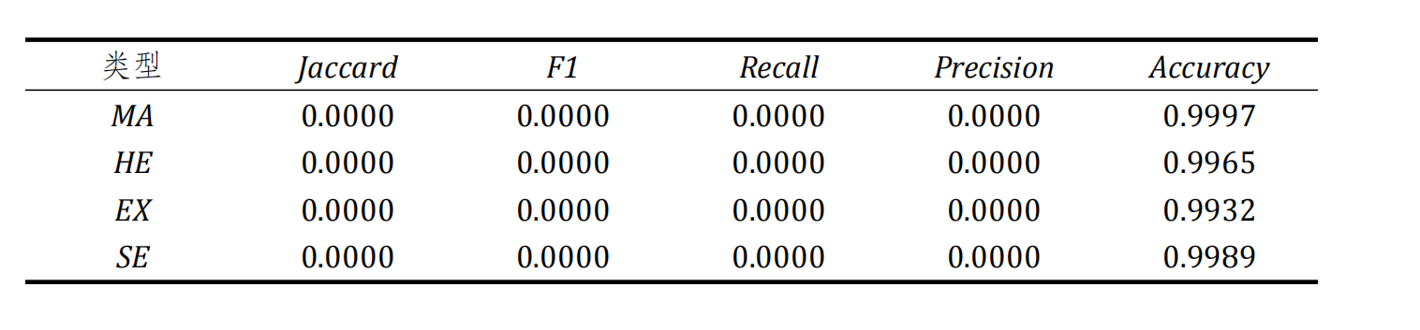
训练结果
测试结果数据表
?

Slide 27
总结与展望
Summary and Prospect

Slide 28
总结与展望
项目进展
未来规划
解决前文提到的评估指标（Jaccard、F1、Recall、Precision）全部为 0 的问题。
复现出的 UNet 模型分为多个部分，对于不同的病变类型需要分别进行训练与测试，未来可以考虑训练出一个综合所有类型的模型。
完成了 iDRiD 等五个数据集的调研工作，并确定 iDRiD 为本次项目的主要数据集。
完成了 UNet 的复现，最终训练模型的结果拥有较高（99%+）的准确率。

Slide 29
参考文献
References

Slide 30
参考文献
[1] Staal, J., Abramoff, M. D., Niemeijer, M., Viergever, M. A., & van Ginneken, B. (2004). Ridge-based vessel segmentation in color images of the retina. IEEE Transactions on Medical Imaging, 23(4), 501–509. https://doi.org/10.1109/TMI.2004.825627.
[2] Zhou, Y., Wang, B., Huang, L., Cui, S., & Shao, L. (2020). A benchmark for studying diabetic retinopathy: Segmentation, grading, and transferability. IEEE Transactions on Medical Imaging. https://doi.org/10.
[3] Porwal, P., Pachade, S., Kamble, R., Kokare, M., Deshmukh, G., Sahasrabuddhe, V., & Meriaudeau, F. (2018). Indian diabetic retinopathy image dataset (IDRiD): A database for diabetic retinopathy screening research. Data, 3(3), 25.
[4] Li, T., Gao, Y., Wang, K., Guo, S., Liu, H., & Kang, H. (2019). Diagnostic assessment of deep learning algorithms for diabetic retinopathy screening. Information Sciences. Advance online publication.
[5] Mao, J., Ma, X., & Zhang, R. (2023). TJDR: A high-quality diabetic retinopathy pixel-level annotation dataset. arXiv:2312.15389v1 [eess.IV]. https://doi.org/10.48550/arXiv.2312.15389.

Slide 31
谢谢观看！
糖尿病性视网膜病变诊断 Ⅲ
汇报时间：2025/03/27
2250944 谌乐俊杰
2250758 林继申
2251941 王成威

